Slide 1



Pitch Deck
INTERLIFE General Insurance Company S.A.
November 2025

Slide 2



Με μια ματιά
Ελληνική εταιρία γενικών ασφαλίσεων
34 χρόνια δυναμικής πορείας
Χωρίς δανεισμό
Παραγωγή Ασφαλίστρων > 100 εκατ. €
Μέσος Ρυθμός Ανάπτυξης 5ετίας > 10%
Κερδοφορία 10ετίας > 144 εκατ. €
3 ηγετικές θέσεις* στην Παραγωγή Ασφαλίστρων
Πιστοποιημένη με ISO 9001 από το 2005
INTERLIFE ΑΣΦΑΛΙΣΤΙΚΗ
* η Εταιρία ανήκει στο top 5 των εταιριών με τη μεγαλύτερη παραγωγή ασφαλίστρων, καθώς κατέχει
τη 2η θέση στην Αστική Ευθύνη Πλοίων, την 5η στην Αστική Ευθύνη Χερσαίων Οχημάτων και 5η στον Κλάδο Βοηθείας εν Γένει
2

Slide 3
1991
2001
Ίδρυση της Εταιρίας
Μετεγκατάσταση της έδρας
Σημαντικοί σταθμοί στη διαδρομή μας
2004
Αμοιβαίο Κεφάλαιο INTERLIFE
σε πολυμετοχική βάση
με έδρα τη Θεσσαλονίκη
σε ιδιόκτητο κτίριο γραφείων 4.500m² στη Θέρμη Θεσσαλονίκης
Δημιουργήθηκε το Αμοιβαίο Κεφάλαιο Α/Κ INTERLIFE ΜΙΚΤΟ
2012
2019
2021
Χρηματιστήριο Αξιών Κύπρου
Ταμείο Επαγγελματικής Ασφάλισης INTERLIFE
Χρηματιστήριο
Αθηνών
INTERLIFE ΑΣΦΑΛΙΣΤΙΚΗ
Είσοδος της INTERLIFE στη Ν.Ε.Α. Χρηματιστηρίου Αξιών Κύπρου
Ίδρυση του Ταμείου
Τ.Ε.Α. INTERLIFE
Είσοδος της INTERLIFE και στην Κύρια Αγορά του Χρηματιστηρίου Αθηνών
3

Slide 4
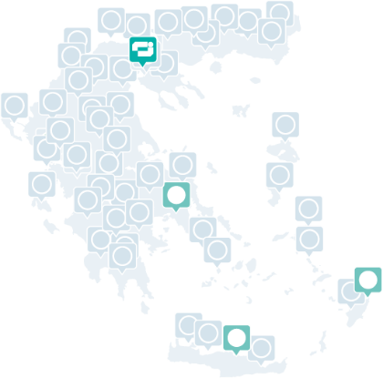




153
34
εργαζόμενοι όλων των βαθμίδων
χρόνια παρουσίας
1.700+
συνεργάτες σε όλη την Ελλάδα
449.000+
ασφαλισμένοι πελάτες ιδιώτες & επαγγελματίες
Η δραστηριότητά μας
Έδρα
31/12/2024
από το 1991
Περιφερειακή
Διεύθυνση Αθήνας
31/12/2024
Υποκατάστημα
Ρόδου
INTERLIFE ΑΣΦΑΛΙΣΤΙΚΗ
Μοναδικό κανάλι διανομής των προϊόντων είναι ανεξάρτητοι Ασφαλιστικοί Διαμεσολαβητές όλων των βαθμίδων
Υποκατάστημα
Κρήτης
31/12/2024
4

Slide 5

Οικονομικά Μεγέθη
& Κερδοφορία

Slide 6
1. Οικονομικά Μεγέθη & Κερδοφορία
Παραγωγή Ασφαλίστρων (κατά ομαδοποιημένους κλάδους)
Σύνθεση
Χαρτοφυλακίου
Marine (5,6,7,11,12)
Miscellaneous (1,2,13)
Property (8,9,16)
TPL Motor (10)
Kasko (3)
Others (17,18)
2021
2024
Εγγεγραμμένα Μικτά Ασφάλιστρα (σε €) | 2021 | 2022 | 2023 | 2024
TPL Motor (10) | 41.810.167 | 43.702.146 | 47.344.153 | 50.401.245
Kasko (3) | 10.067.738 | 11.700.780 | 14.063.728 | 16.124.290
Miscellaneous (1,2,13) | 11.108.022 | 12.130.462 | 13.392.225 | 13.999.105
Others (17,18) | 7.079.966 | 9.741.514 | 13.182.692 | 13.458.331
Property (8,9,16) | 3.160.335 | 3.340.126 | 3.687.119 | 3.975.291
Marine (5,6,7,11,12) | 1.590.527 | 1.929.775 | 2.151.572 | 2.389.797
Σύνολο Παραγωγής | 74.816.756 | 82.544.803 | 93.821.488 | 100.348.059
INTERLIFE ΑΣΦΑΛΙΣΤΙΚΗ
6

Slide 7
1. Οικονομικά Μεγέθη & Κερδοφορία
Περιθώριο Κέρδους (ΔΛΠ / ΕΔΜΑ)
Μικτό Περιθώριο Κέρδους
Ποσά σε € | 2020 | 2021 | 2022 | 2023 | 2024
Κέρδη / (Ζημίες) προ φόρων | 19.670.564 | 18.122.662 | (927.159) | 17.294.889 | 14.772.254
Ασφαλιστικά Έσοδα (Μ) | 66.986.398 | 70.936.718 | 79.456.414 | 88.557.205 | 98.982.000
Gross Profit Margin | 29,37% | 25,55% | -1,17% | 19,53% | 14,92%
Μέσος όρος 5ετίας: 17,64%
Απόδοση Ιδίων Κεφαλαίων
Ποσά σε € | 2020 | 2021 | 2022 | 2023 | 2024
Κέρδη / (Ζημίες) Μετά Φόρων | 15.429.915 | 14.462.917 | (903.907) | 13.708.532 | 11.737.423
Ίδια Κεφάλαια | 109.707.509 | 121.948.151 | 119.500.957 | 130.987.737 | 139.745.392
ROE | 14,06% | 11,86% | -0,76% | 10,47% | 8,40%
INTERLIFE ΑΣΦΑΛΙΣΤΙΚΗ
Μέσος όρος 5ετίας: 8,81%
7

Slide 8
1. Οικονομικά Μεγέθη & Κερδοφορία
Συνδυασμένος Δείκτης (ΔΛΠ / ΕΔΜΑ)
Combined Ratio
Μέσος όρος 5ετίας: 87,63%
INTERLIFE ΑΣΦΑΛΙΣΤΙΚΗ
8

Slide 9
1. Οικονομικά Μεγέθη & Κερδοφορία
Επενδυτικά Έσοδα & Απόδοση Επενδύσεων
Ποσά σε εκατ. € | 2020 | 2021 | 2022 | 2023 | 2024
Επενδυτικά Έσοδα | 4,15 | 8,29 | (12,3) | 24,18 | 20,3
Απόδοση Επενδύσεων
Επενδυτικά Έσοδα 5ετίας
44,62 εκατ. €
INTERLIFE ΑΣΦΑΛΙΣΤΙΚΗ
9

Slide 10
1. Οικονομικά Μεγέθη & Κερδοφορία
Επενδυτικό Χαρτοφυλάκιο
INTERLIFE ΑΣΦΑΛΙΣΤΙΚΗ
10

Slide 11
1. Οικονομικά Μεγέθη & Κερδοφορία
Ίδια Κεφάλαια & Διανομή Μερίσματος
Η διανομή μερίσματος εξαρτάται από την ετήσια κερδοφορία της Εταιρίας και αντανακλά τις μελλοντικές προοπτικές της. Η τελική πρόταση αποφασίζεται ετησίως από το Διοικητικό Συμβούλιο, λαμβάνοντας υπόψιν τις τρέχουσες γεωπολιτικές και κοινωνικοοικονομικές εξελίξεις σε συνάρτηση με τους ετήσιους δείκτες φερεγγυότητας SCR/MCR, δεδομένου ότι η Εταιρία, ως χρηματοοικονομικός οργανισμός, οφείλει να διατηρεί επαρκές κεφάλαιο για την κάλυψη κινδύνων.
+27,38%
2020 - 2024
+67,49%
2021 - 2025
INTERLIFE ΑΣΦΑΛΙΣΤΙΚΗ
11

Slide 12
1. Οικονομικά Μεγέθη & Κερδοφορία
Δείκτες SCR / MCR
Δείκτης Απαιτούμενου
Κεφαλαίου Φερεγγυότητας H1 2025
SCR: 156%
Δείκτης Ελάχιστου
Κεφαλαίου Φερεγγυότητας H1 2025
MCR: 618%
Η Εταιρεία καλύπτει πλήρως τις υποχρεώσεις της σε κεφαλαιακή επάρκεια και το επίπεδο φερεγγυότητας, όπως προβλέπεται από την ισχύουσα ασφαλιστική νομοθεσία.
Δεν υπάρχουν δεσμεύσεις ή βάρη για τα περιουσιακά στοιχεία της Εταιρείας.
Η Εταιρεία έχει μηδενικό δανεισμό.
INTERLIFE ΑΣΦΑΛΙΣΤΙΚΗ
12

Slide 13
Δείκτες INTERLIFE Ασφαλιστική
Κατηγορία |  | Δείκτης | H1 2025
1. Κερδοφορία | Καθαρό Περιθώριο Κέρδους | Κέρδη Προ φόρων / Ασφαλιστικά Έσοδα | 26,88%
 | Απόδοση Ιδίων Κεφαλαίων (ROE) | Καθαρά Κέρδη / Ίδια Κεφάλαια | 7,41%
 | Απόδοση Ενεργητικού (ROA) | Καθαρά Κέρδη / Σύνολο Ενεργητικού | 3,70%
2. Τεχνική Απόδοση | Combined Ratio | (Ζημιές + Έξοδα) / Ασφάλιστρα | 89,62%
 | Loss Ratio | Καθαρές Ζημιές / Καθαρά Ασφάλιστρα | 60,99%
 | Expense Ratio | Διοικητικά + Πρόσκτησης (Δεδουλευμένες Προμήθειες Παραγωγής) / Ασφάλιστρα (Δεδουλευμένα Ασφάλιστρα -Μ) | 28,63%
3. Φερεγγυότητα & Ρευστότητα | SCR Ratio | Ίδια Κεφάλαια / SCR | 155,84%
 | MCR Ratio | Ίδια Κεφάλαια / MCR | 618,21%
4. Επενδυτική Απόδοση | Investment Yield | Επενδυτικά Έσοδα / Ενεργητικό Επενδύσεων | 3,27%
Κατηγορία |  | Δείκτης | 2024
5. Ανάπτυξη & Δυναμική | Ρυθμός Ανάπτυξης Ασφαλίστρων (Παραγωγή: Εγγεγραμμένα Ασφάλιστρα) | (Τρέχον – Προηγούμενο Έτος) / Προηγούμενο Έτος | 6,96%
 | Μέσος Όρος Ασφαλιστικών Προϊόντων ανά Πελάτη | Πλήθος Ασφαλιστικών Προϊόντων ανά Πελάτη | Μ.Ο. 1,53
6. Επιχειρησιακή Απόδοση | Productivity per Employee | Παραγωγή / Αριθμός Εργαζομένων | 655.870
 | Καταγγελίες ανά 1.000 συμβόλαια | Συνολικές Αιτιάσεις / 1.000 Συμβόλαια | 0,05

Slide 14
1. Οικονομικά Μεγέθη & Κερδοφορία
Βασική Κέρδη ανά Μετοχή Η1 2025
Ποσά σε € | 30/06/2024 | 30/06/2025
Ασφαλιστικό Αποτέλεσμα | (4.990.511) | 3.961.315
Επενδύσεις & Λοιπά Έσοδα | 7.396.805 | 11.933.750
Ασφαλιστικό & Χρηματοοικονομικό Αποτέλεσμα | 1.444.638 | (769.321)
Λειτουργικά & Λοιπά Έξοδα | (1.598.725) | (1.724.491)
Κέρδη προ φόρων | 2.252.207 | 13.401.254
Φόρος εισοδήματος | (525.970) | (2.518.626)
Κέρδη μετά φόρων | 1.726.238 | 10.882.628
Συγκεντρωτικά Συνολικά Έσοδα μετά από φόρους | 1.726.238 | 10.882.628
Βασικά Κέρδη ανά Μετοχή | 0,0934 | 0,5890
INTERLIFE ΑΣΦΑΛΙΣΤΙΚΗ
14

Slide 15
1. Οικονομικά Μεγέθη & Κερδοφορία
Ασφαλιστικό Αποτέλεσμα H1 2025
INTERLIFE ΑΣΦΑΛΙΣΤΙΚΗ
15

Slide 16
1. Οικονομικά Μεγέθη & Κερδοφορία
Επενδυτικό Αποτέλεσμα Η1 2025
INTERLIFE ΑΣΦΑΛΙΣΤΙΚΗ
16

Slide 17
1. Οικονομικά Μεγέθη & Κερδοφορία
Ίδια Κεφάλαια Η1 2025
INTERLIFE ΑΣΦΑΛΙΣΤΙΚΗ
17

Slide 18
1. Οικονομικά Μεγέθη & Κερδοφορία
Ενεργητικό Η1 2025
INTERLIFE ΑΣΦΑΛΙΣΤΙΚΗ
18

Slide 19
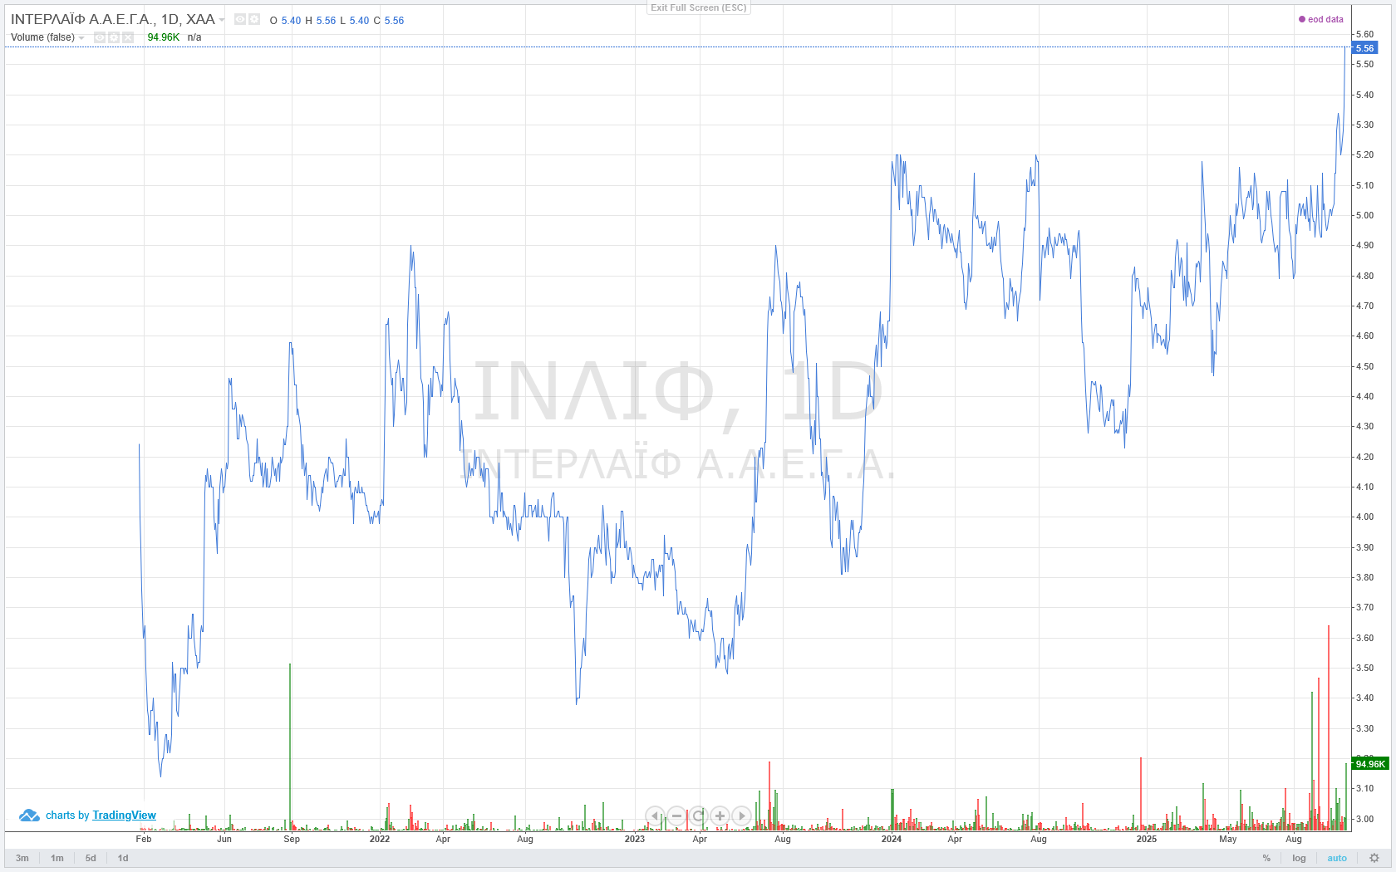
1. Οικονομικά Μεγέθη & Κερδοφορία
Εξέλιξη μετοχής από την εισαγωγή στο Χ.Α. (26/01/2021)
INTERLIFE ΑΣΦΑΛΙΣΤΙΚΗ
19

Slide 20
1. Οικονομικά Μεγέθη & Κερδοφορία
Μετοχική Διασπορά (09/2025)
>
<
INTERLIFE ΑΣΦΑΛΙΣΤΙΚΗ
^{[1]} Πρόσωπο που κατέχει άμεσα ή έμμεσα ποσοστό τουλάχιστον πέντε τοις εκατό (5%) του συνόλου των δικαιωμάτων ψήφου ενός Εκδότη
20

Slide 21

Ασφαλιστικό Χαρτοφυλάκιο
& Κίνδυνοι

Slide 22

2. Ασφαλιστικό Χαρτοφυλάκιο και Κίνδυνοι
Reinsurance
Η INTERLIFE χρησιμοποιεί μόνο ετήσιες συμβάσεις τύπου Excess of Loss (XoL):
Δεν εκχωρεί μερίδιο των ασφαλίστρων στους αντασφαλιστές (όπως σε Proportional, Quota Share και Surplus Share).
Αντ’ αυτού, πληρώνει αντασφάλιστρα ως "πριμ" για προστασία έναντι μεγάλων ή σωρευτικών ζημιών (π.χ. ανά γεγονός, ανά κίνδυνο, ανά κλάδο, Excess of Loss).
Αυτό σημαίνει ότι:
Το Retention Ratio > 90% είναι αναμενόμενο και φυσιολογικό, καθώς γιατί δεν υπάρχει δομική εκχώρηση παραγωγής.
Τα Αντασφάλιστρα (XoL) λειτουργούν σαν ασφάλιστρο προστασίας και όχι κατανομή κινδύνου με αντάλλαγμα μερίδιο παραγωγής.
INTERLIFE ΑΣΦΑΛΙΣΤΙΚΗ
22

Slide 23
2. Ασφαλιστικό Χαρτοφυλάκιο και Κίνδυνοι
Reinsurance Program 2025
Reinsurance Program 2025
Treaty | Cover | Excess
CAT | 55.000.000 | 1.000.000
MARINE | 2.000.000 | 100.000
MEDICAL EXPEN. | 500.000 | 20.000
MOTOR | Unlimited | 750.000
RISK | 10.000.000 | 300.000
MISC. ACC. | 3.000.000 | 100.000
SCR Retention Ratio
 | General Liability | Fire | Motor Vehicle Liability | Earthquake
SCR Gross | 365.244 | 11.960.000 | 10.286.812 | 43.312.895
Mitigation | 265.244 | 9.700.000 | 9.536.812 | 42.312.895
SCR Net (Retention) | 100.000 | 2.260.000 | 750.000 | 1.000.000
Ίδια Κράτηση Κινδύνου (%) | 27,38% | 18,90% | 7,29% | 2,31%
INTERLIFE ΑΣΦΑΛΙΣΤΙΚΗ
23

Slide 24

Δίκτυα Διανομής

Slide 25

3. Δίκτυα Διανομής
INTERLIFE ➝ Διαμεσολαβητής ➝ Πελάτης
Το ΜΟΝΑΔΙΚΟ δίκτυο διανομής της Εταιρίας βασίζεται σε αδειοδοτημένους επαγγελματίες
που έχουν κύρια δραστηριότητα την ασφαλιστική διαμεσολάβηση.
Βασικά χαρακτηριστικά:
Οι διαμεσολαβητές έχουν την άδεια και επάρκεια να πωλούν όλα τα ασφαλιστικά προϊόντα
της Εταιρίας.
Αναλαμβάνουν την ευθύνη ενημέρωσης, σύστασης, πρότασης και σύναψης ασφαλιστηρίων.
Η INTERLIFE παρέχει:
  Προϊόντα
  Εκπαίδευση & Εργαλεία
  Back-office υποστήριξη
INTERLIFE ΑΣΦΑΛΙΣΤΙΚΗ
25

Slide 26
3. Δίκτυα Διανομής
Γεωγραφική Διασπορά
Αναπτύσσουμε το δίκτυό μας με στρατηγικά ισορροπημένη γεωγραφική και δημογραφική διασπορά, καλύπτοντας έτσι τις περισσότερες κατηγορίες πελατών, μειώνοντας με αυτόν τον τρόπο την εξάρτηση από ένα μόνο target group και ενισχύοντας τη σταθερότητα και την ανθεκτικότητά μας. Συγκεκριμένα:
Στρατηγικά
Πλεονεκτήματα
Πανελλαδική κάλυψη
Ανθεκτικότητα σε διακυμάνσεις
Ελαχιστοποίηση γεωγραφικού ρίσκου
Πρόσβαση σε αναπτυσσόμενους κλάδους (τουρισμός, real estate, ναυτιλία κ.λπ.)
Σύνολο
Διαμεσολαβητών
46% Διαμεσολαβητών στη Νότια Ελλάδα
Ισχυρή παρουσία σε μεγάλα αστικά κέντρα
Κατέχουν το 61% της Παραγωγής
43% Διαμεσολαβητών στη Βόρεια Ελλάδα
Σταθερό & παραδοσιακά ισχυρό χαρτοφυλάκιο
Κατέχουν το 33% της Παραγωγής
11% στη Νησιωτική Ελλάδα
Πρόσβαση σε τουριστικές αγορές
Κατέχουν το 6% της Παραγωγής
Γεωγραφική Κατανομή
ΣΥΝΕΡΓΑΤΩΝ
ΝΟΤΙΑ
ΒΟΡΕΙΑ
ΝΗΣΙΩΤΙΚΗ
Γεωγραφική Κατανομή ΠΑΡΑΓΩΓΗΣ
INTERLIFE ΑΣΦΑΛΙΣΤΙΚΗ
26

Slide 27
3. Δίκτυα Διανομής
Συστήματα Συνεργασίας
Ισχύουν δύο συστήματα συνεργασίας με το δίκτυο διανομής:
1. Prepaid → Πρώτα πληρώνεις, μετά εκδίδεις
2. Plafond → Πρώτα εκδίδεις, μετά πληρώνεις
Χαρακτηριστικά | 1. Prepaid (Προπληρωμένο) | 2. Plafond (Πιστωτικό Όριο)
Τρόπος λειτουργίας | Ο συνεργάτης “φορτίζει” τον λογαριασμό του με χρήματα | Η Εταιρία δίνει ένα πιστωτικό όριο
Έκδοση συμβολαίου | Μόνο αν υπάρχει διαθέσιμο υπόλοιπο | Μέχρι το ύψος του πιστωτικού ορίου
Πότε αφαιρούνται τα ασφάλιστρα | Άμεσα από το προπληρωμένο ποσό (μετά την προμήθεια) | Συσσωρεύονται και αποδίδονται στην Εταιρία (μετά την προμήθεια)
Περιορισμός | Σταματά αν μηδενιστεί το υπόλοιπο | Σταματά αν εξαντληθεί το όριο
Ανάγκη για κεφάλαιο από πριν | Ναι, προκαταβολικά | Όχι, εκ των υστέρων
Παρομοίωση | Προπληρωμένη κάρτα | Πιστωτική κάρτα
INTERLIFE ΑΣΦΑΛΙΣΤΙΚΗ
27

Slide 28
3. Δίκτυα Διανομής
Συστήματα Συνεργασίας
Από τους ενεργούς κωδικούς
91%
των συνεργατών μας ανήκουν
στο σύστημα
Prepaid
9%
των συνεργατών μας ανήκουν
στο σύστημα
Plafond
91% των ασφαλίστρων
είναι προπληρωμένα,
ενώ μόλις το 9% βρίσκονται
σε πίστωση!
Πρακτικά αυτό σημαίνει:
Άμεση είσπραξη
Ισχυρή Ρευστότητα
Ελαχιστοποίηση
Πιστωτικού Κινδύνου
Περιορισμένο πιστωτικό όριο
βάσει παραγωγής και φερεγγυότητας
Στρατηγικά πλεονεκτήματα
Διασφαλίζουμε τις ταμειακές μας ροές
Ελαχιστοποιούμε
το ρίσκο
Προστατεύουμε την κερδοφορία μας
INTERLIFE ΑΣΦΑΛΙΣΤΙΚΗ
28

Slide 29








3. Δίκτυα Διανομής
Υπηρεσίες, Ψηφιακά Εργαλεία και Υποδομές
HelpDesk
Άμεση εξυπηρέτηση του Δικτύου συνεργατών μέσω καταρτισμένου 12ωρου Help Desk
T.E.A. INTERLIFE
Δωρεάν συμμετοχή στο Ταμείο
μέσω του Συστήματος Επιβράβευσης Premium & Bonus της Εταιρείας
Cyber Security
Προηγμένη τεχνολογία ασφάλειας και προστασίας από κακόβουλα λογισμικά
Σύγχρονα Firewall που προστατεύουν την υποδομή από κακόβουλες ενέργειες
Αυτόματες ενημερώσεις ασφάλειας στα τερματικά χρηστών και Server
NETWORK App
Τιμολόγηση, έκδοση συμβολαίου, πρόσβαση στο χαρτοφυλάκιο κ.λπ.
Sales4Net
Μετατροπή οποιασδήποτε ιστοσελίδας σε εργαλείο online πωλήσεων
Πληροφοριακά Συστήματα
Σύγχρονο Datacenter στο Cloud
Υψηλή Διαθεσιμότητα για αδιάλειπτη λειτουργία
Disaster Recovery Plan
WEB Services
Services για online τιμολόγηση προγραμμάτων και έκδοση συμβολαίων μέσω Web
INTERLIFE Portal
Ευκολόχρηστο και κατανοητό με όλα τα απαραίτητα εργαλεία που χρειάζεται ο διαμεσολαβητής
INTERLIFE ΑΣΦΑΛΙΣΤΙΚΗ
29

Slide 30

Εσωτερική Οργάνωση
& Εταιρική Διακυβέρνηση

Slide 31
4. Εσωτερική Οργάνωση & Εταιρική Διακυβέρνηση
Διοικητικό Συμβούλιο
Η εταιρία επενδύει σε έμπειρα και καταρτισμένα στελέχη με βαθιά γνώση του κλάδου. Με σαφείς στρατηγικές αποφάσεις και πολυετή εμπειρία, η διοίκηση, έχει οδηγήσει την INTERLIFE σε σταθερή, ανοδική πορεία, επιτυγχάνοντας τους στόχους που θέτει και διασφαλίζοντας ανάπτυξη με ασφάλεια και βιωσιμότητα.
Ονοματεπώνυμο | Ιδιότητα
Ιωάννης Παν. Βοτσαρίδης | Εκτελεστικό Μέλος, Πρόεδρος & Διευθύνων Σύμβουλος
Ευάγγελος Δρυμπέτας | Ανεξάρτητο Μη Εκτελεστικό Μέλος, Αντιπρόεδρος
Κωνσταντίνος Βοτσαρίδης | Εκτελεστικό Μέλος, Αναπληρωτής Διευθύνων Σύμβουλος
Γεωργία Βοτσαρίδου | Εκτελεστικό Μέλος
Αθανάσιος Πρόιος | Εκτελεστικό Μέλος
Ευαγγελία Μηντζιώρη | Εκτελεστικό Μέλος
Δημήτρης Παπαδόπουλος | Μη Εκτελεστικό Μέλος
Ιωάννης Βεργίνης | Ανεξάρτητο Μη Εκτελεστικό Μέλος
Πασχαλίνα (Λιάνα) Γούτα | Ανεξάρτητο Μη Εκτελεστικό Μέλος
INTERLIFE ΑΣΦΑΛΙΣΤΙΚΗ
31

Slide 32
4. Εσωτερική Οργάνωση & Εταιρική Διακυβέρνηση
Στελέχη Διευθυντικού Επιπέδου
Ιδιότητα | Ονοματεπώνυμο | Έτη στην Εταιρία
Διευθύνων Σύμβουλος | Ιωάννης Παν. Βοτσαρίδης | 33
Αναπληρωτής Διευθύνων Σύμβουλος, Διευθυντής Αποζημιώσεων | Κωνσταντίνος Βοτσαρίδης | 33
Διευθύντρια Διαχείρισης Αξιών | Γεωργία Βοτσαρίδου | 33
Διευθύντρια Ανάληψης Κινδύνων | Αικατερίνη Ιωαννίδου | 33
Διευθύντρια Πωλήσεων Βορείου Ελλάδος | Μαρία Μηλιώνη | 32
Διευθύντρια Κλάδου Αυτοκινήτων | Πασχαλίνα Αγγέλου | 31
Διευθυντής Χρηματοοικονομικών Λειτουργιών | Αθανάσιος Πρόιος | 21
Διευθυντής Αποζημιώσεων Νοτίου Ελλάδος | Σταύρος Μάργαρης | 15
Διευθύντρια Πωλήσεων Νοτίου Ελλάδος | Αικατερίνη Καψάλη | 12
Διευθύντρια Νομικών και Κανονιστικών Θεμάτων | Ευαγγελία Μηντζιώρη | 12
Διευθυντής Επενδύσεων | Αθανάσιος Φροντιστής | 3
Διευθυντής Λογιστηρίου | Ευστάθιος Θεοδοσίου | 1
Διευθυντής Τεχνολογιών Πληροφορικής και Επικοινωνίας (ΤΠΕ) | Χαράλαμπος Κιόρογλου | 4 μήνες
INTERLIFE ΑΣΦΑΛΙΣΤΙΚΗ
32

Slide 33
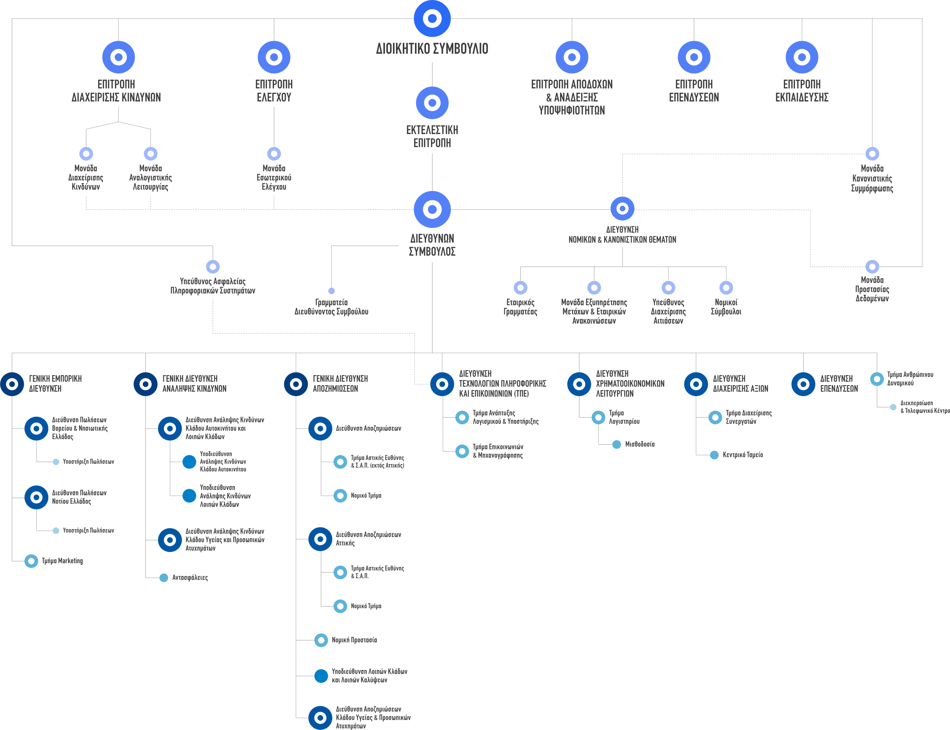
4. Εσωτερική Οργάνωση & Εταιρική Διακυβέρνηση
Οργανωτική Δομή
Η εταιρεία είναι δομημένη με ξεκάθαρες γραμμές ευθύνης και ισχυρές αρχές διακυβέρνησης, προάγοντας τη διαφάνεια και τη λογοδοσία, με στόχο τη βιώσιμη ανάπτυξη και την εμπιστοσύνη των εργαζομένων, συνεργατών, πελατών και των επενδυτών της
INTERLIFE ΑΣΦΑΛΙΣΤΙΚΗ
33

Slide 34
4. Εσωτερική Οργάνωση & Εταιρική Διακυβέρνηση
Ανθρώπινο Δυναμικό
153 Εργαζόμενοι
Εργαζόμενοι ανά τοποθεσία
Κίνητρα προσωπικού
Ιδιωτική ασφάλιση υγείας
Συμμετοχή στο ΤΕΑ INTERLIFE
Επιβράβευση
Bonus Παραγωγικότητας
Απόδοση Προσωπικού
Αριθμός εργαζομένων/Εγγεγραμμένα Ασφάλιστρα (ROW)
34%
% αύξησης απόδοσης
σε σχέση με το 2020
 | 2020 | 2021 | 2022 | 2023 | 2024
Ασφάλιστρα/Εργαζόμενο | 489.449€ | 534.405€ | 553.992€ | 586.384€ | 655.870€
% Μεταβολή Αποδοτικότητας |  | +9,19% | +3,67% | +5,85% | +11,85%
Πλήθος Εργαζομένων | 140 | 145 | 149 | 160 | 153
INTERLIFE ΑΣΦΑΛΙΣΤΙΚΗ
34

Slide 35

Στρατηγική Θέση
στην Αγορά

Slide 36
5. Στρατηγική Θέση στην Αγορά
Θέση στην Αγορά (per class – Selected Data)
Κλάδος Ασφάλισης | Θέση 2023
Αστική Ευθύνη Πλοίων | 2 / 18
Αστική Ευθύνη Χερσαίων Οχημάτων | 5 / 23
Βοήθεια εν Γένει | 5 / 20
Γενική Αστική Ευθύνη | 6 / 23
Πλοία | 7 / 17
Χερσαία Οχήματα | 8 / 23
INTERLIFE ΑΣΦΑΛΙΣΤΙΚΗ
Πηγή: aagora.gr
36

Slide 37
5. Στρατηγική Θέση στην Αγορά
Μερίδιο Αγοράς ανά Κλάδο Ασφάλισης
Μερίδιο Αγοράς INTERLIFE 2023 & 2024
Κλάδος Ασφάλισης | 2023 | 2024
Αστική Ευθύνη από Πλοία | 14,32% | 16,42%
Αεροσκάφη |  | 7,57%
Βοήθεια | 6,93% | 7,27%
Γενική Αστική Ευθύνη | 7,08% | 6,68%
Αστική Ευθύνη από Χερσαία Οχήματα | 5,60% | 6,28%
Χερσαία Οχήματα | 4,59% | 4,80%
Αστική Ευθύνη από Αεροσκάφη | 2,14% | 3,97%
Νομική Προστασία | 2,89% | 3,25%
Ατυχήματα | 2,43% | 2,35%
Μεταφερόμενα Εμπορεύματα | 1,91% | 2,11%
INTERLIFE ΑΣΦΑΛΙΣΤΙΚΗ
Πηγή: aagora.gr
37

Slide 38
5. Στρατηγική Θέση στην Αγορά
Ασφαλισμένος Στόλος Οχημάτων & Μερίδιο Αγοράς Α/Ε Αυτοκινήτων
Πλήθος Ασφαλισμένων Οχημάτων στην INTERLIFE
2021 | 2022 | 2023 | 2024 | 06/2025 | 09/2025
361.043 | 395.252 | 441.259 | 449.367 | 467.653 | 475.872
Ρυθμός Ανάπτυξης
INTERLIFE
2021 – 2025 (9M)
+32%
INTERLIFE’s
Market Share
Σεπτέμβριος 2025
6^{,41%}
INTERLIFE ΑΣΦΑΛΙΣΤΙΚΗ
Πηγή: aagora.gr
38

Slide 39
Ευχαριστώ για τον χρόνο σας
ΑΠΟΠΟΙΗΣΗ ΕΥΘΥΝΗΣ:
Η παρουσίαση αυτή έχει ετοιμαστεί από την INTERLIFE Α.Α.Ε.Γ.Α. και έχει αποκλειστικά πληροφοριακό σκοπό. Οι πληροφορίες που περιέχονται προέρχονται από την Εταιρεία και άλλες εξωτερικές πηγές, οι οποίες θεωρούνται αξιόπιστες, πλην όμως δεν παρέχεται ουδεμία εγγύηση για την ακρίβεια ή την πληρότητα των στοιχείων που παρατίθενται.
Οι προηγούμενες αποδόσεις δεν αποτελούν εγγύηση για τις μελλοντικές.

